Slide 1

Udo Waltman – Bedrijfsdirecteur Search
Bodemonderzoek in het verleden, heden en de toekomst

Slide 2


Slide 3
Asbest in Nederland

Slide 4
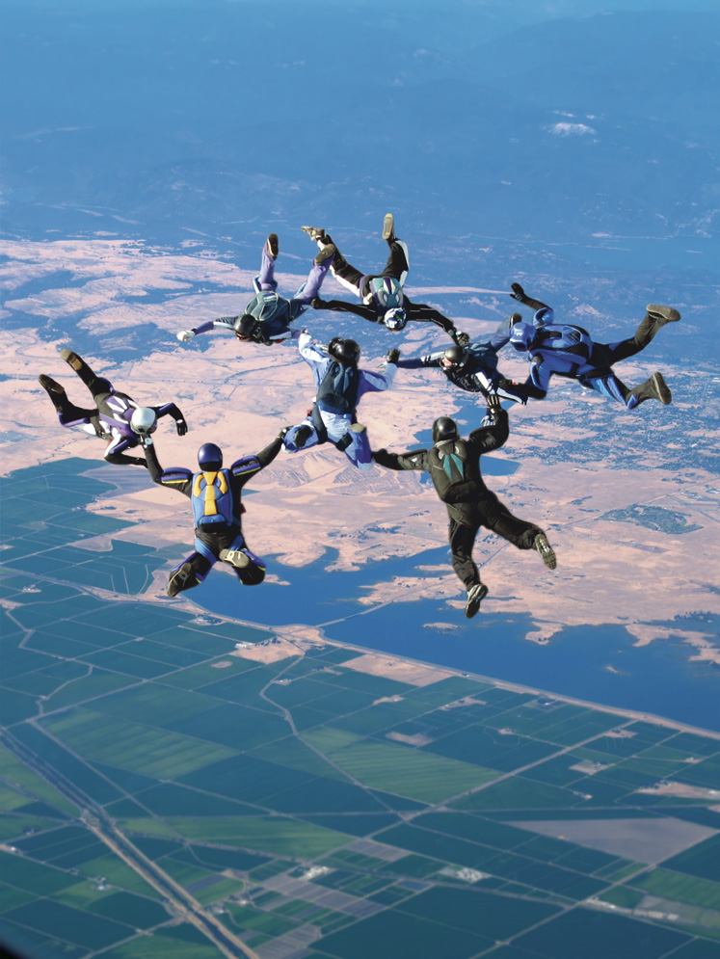
Programma
Introductie Search
Historie bodem Nederland
Huidige situatie bodem Nederland
Toekomst bodem Nederland

Slide 5
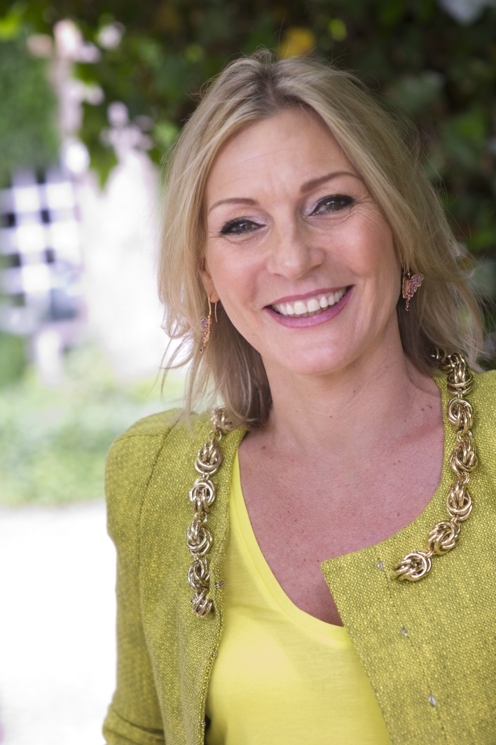
Korte introductie Search
1994: opgericht door
Anne-Marie Rakhorst

Slide 6

Korte introductie Search
1994: opgericht door
Anne-Marie Rakhorst
Vraaggestuurde
autonome groei

Slide 7




Korte introductie Search
1994: opgericht door
Anne-Marie Rakhorst
Vraaggestuurde
autonome groei
290 medewerkers,
4 bedrijven 3 (en een
halve…) vestigingen
per 1 juli 2014
overgenomen door SGS

Slide 8
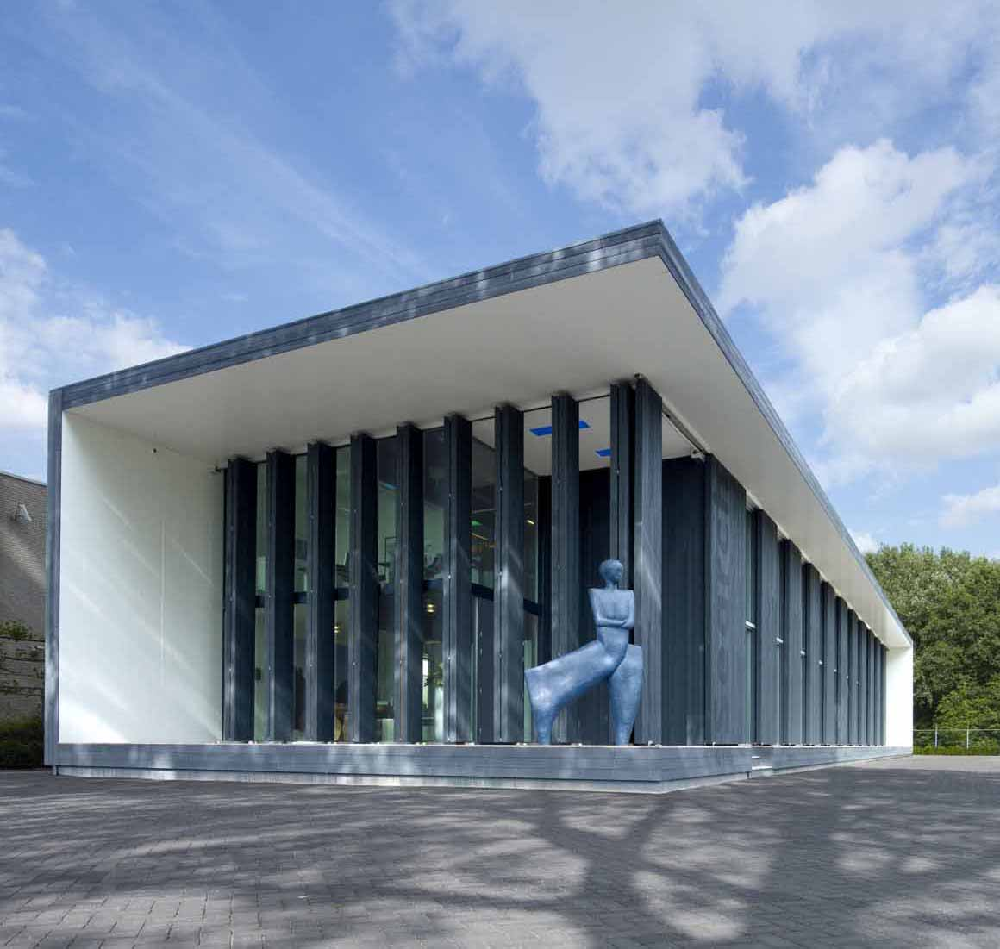
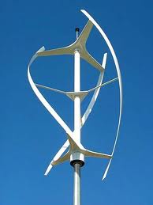
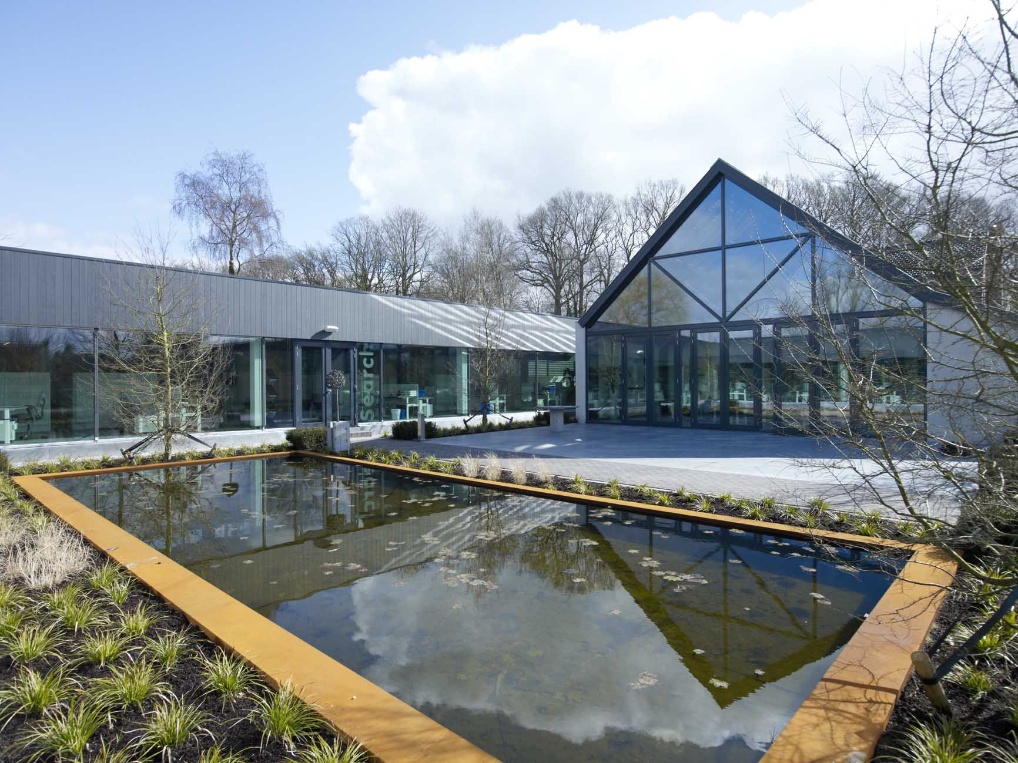

Slide 9
Historie bodem Nederland
Bodemcalamiteiten vormen begin bodemwetgeving
    Nieuwbouwwijk op verontreinigde grond in Lekkerkerk (1979)
    Gifbelt Volgermeerpolder nabij Amsterdam (1981)
Wet bodembescherming (1987)
    Bescherming en sanering bodem
    Zorgplicht: voorkomen en wegnemen bodemverontreiniging
Landsdekkend beeld 2005 (bodemvisie)
    In Nederland ca. 600.000 verontreinigde locaties
    Ongeveer 60.000 locaties die gesaneerd moeten worden
    In 2030 moeten alle bodemverontreinigingen zijn gesaneerd of beheerst
Notes:
Zorgplicht: Ieder die op of in de bodem handelingen verricht (...) en die weet of redelijkerwijs had kunnen vermoeden dat door die handelingen de bodem kan worden verontreinigd of aangetast, is verplicht alle maatregelen te nemen die redelijkerwijs van hem kunnen worden gevergd, teneinde die verontreiniging of aantasting te voorkomen, dan wel indien die verontreiniging of aantasting zich voordoet, de verontreiniging of de aantasting en de directe gevolgen daarvan te beperken en zo veel mogelijk ongedaan te maken. Indien de verontreiniging of aantasting het gevolg is van een ongewoon voorval, worden de maatregelen onverwijld genomen.

Slide 10
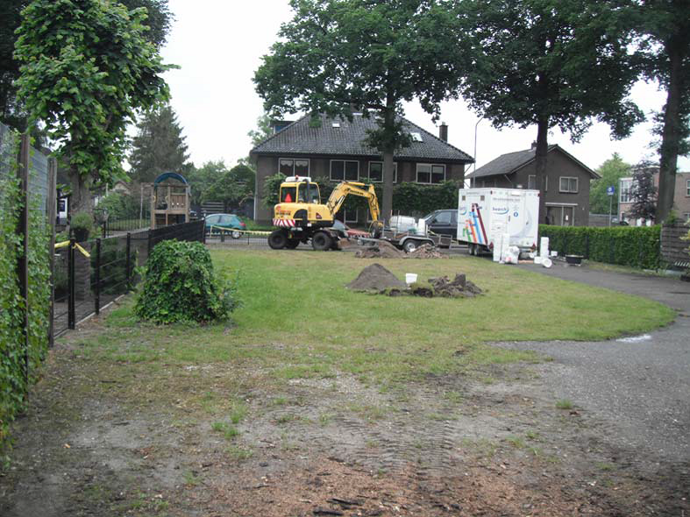
Asbestvraagstuk in bodem Harderwijk & Goor

Slide 11
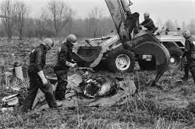
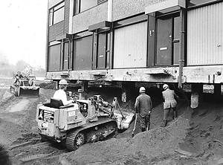
Historie bodem Nederland
    Volgermeerpolder
    Lekkerkerk
Notes:
Zorgplicht: Ieder die op of in de bodem handelingen verricht (...) en die weet of redelijkerwijs had kunnen vermoeden dat door die handelingen de bodem kan worden verontreinigd of aangetast, is verplicht alle maatregelen te nemen die redelijkerwijs van hem kunnen worden gevergd, teneinde die verontreiniging of aantasting te voorkomen, dan wel indien die verontreiniging of aantasting zich voordoet, de verontreiniging of de aantasting en de directe gevolgen daarvan te beperken en zo veel mogelijk ongedaan te maken. Indien de verontreiniging of aantasting het gevolg is van een ongewoon voorval, worden de maatregelen onverwijld genomen.

Slide 12
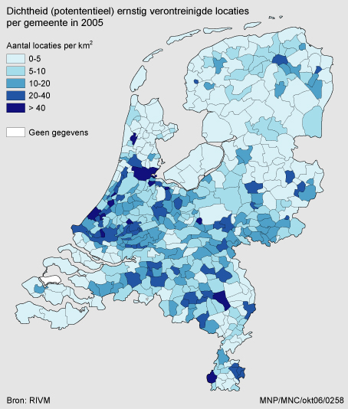
Historie bodem Nederland

Slide 13

Huidige situatie bodem Nederland
Uitgebreide borging kwaliteit
    Werkprotocollen voor bodemonderzoek, depots grond en bodemsanering
    Standaard normen voor onderzoek , rapportage en analyse (NEN-normen)
    Strenge controle certificeringen instellingen en inspecties
Uitvoeren werkvoorraad bodemonderzoek
    Saneren bestaande verontreinigingen
    Onderzoeken en saneren ‘nieuwe gevallen’
    Bodemonderzoek t.b.v. grondtransacties, milieuvergunning en herontwikkeling

Slide 14
Verschil in concentratie berekening
In Nederland heeft amfibole asbest een doorgewogen (verhogende) factor van de concentratie van 10x.
In België wordt er geen verschil gemaakt tussen serpetijn en amfibool. De doorgewogen (verhogende) factor van de concentratie van 10x wordt gehanteerd bij losgebonden asbest.

Slide 15
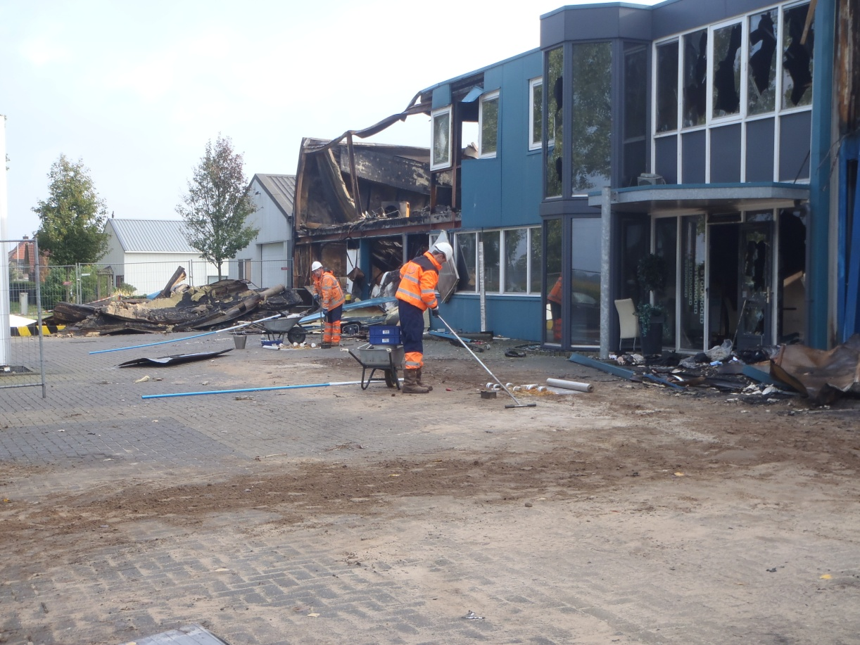
Huidige situatie bodem Nederland
Bodemonderzoek door Search na brand bij chemische wasserij

Slide 16
Toekomst bodem Nederland
Wetgeving stabiel
    Geen veranderingen in wetgeving verwacht
    Protocollen en normen blijven in grote lijnen bestaan

Slide 17
Wijzigingen grenswaarden asbest
Oude situatie
Nieuwe situatie
Eindcontrole NEN 2990 + (NEN 2939)
NEN 2991 risico beoordeling
I&M
100.000 veq/m3
SZW
10.000 vezel/m3
2000 CHR vezels / m3
2000 CHR vezels / m3
I&M
1.000 veq/m3
300 AMF vezels / m3
300 AMF vezels / m3

Slide 18
Toekomst bodem Nederland
Kansen?
    Bestaande verontreinigingen saneren tot minimaal 2030
    Nieuwe gevallen bodemverontreiniging (branden/calamiteiten)
    Verwachte groei in herontwikkeling (o.a. bedrijfsterreinen en binnenstedelijk gebied)

Slide 19

Vragen & Discussie

Slide 20

Ingenieursbureau, laboratorium en opleidingsinstituut
Udo Waltman Heeswijk (hoofdkantoor)
Bedrijfsdirecteur Meerstraat 7, Postbus 83
Direct +31 (0)413 24 16 40 5473 ZH Heeswijk (N.Br)
Mobiel +31 (0)6 51 11 98 08
Udo.Waltman@searchbv.nl Tel. +31 (0)413 29 29 82 www.bodem-search.nl Fax +31 (0)413 29 29 83
www.searchbv.nl

